Slide 1
Вопросы 7 класс
Бытовой жанр

Slide 2
1 .Определение бытового жанра

Slide 3
Назовите некоторые фамилии художников бытового жанра
1 вариант
В России
2вариант
Голландии

Slide 4
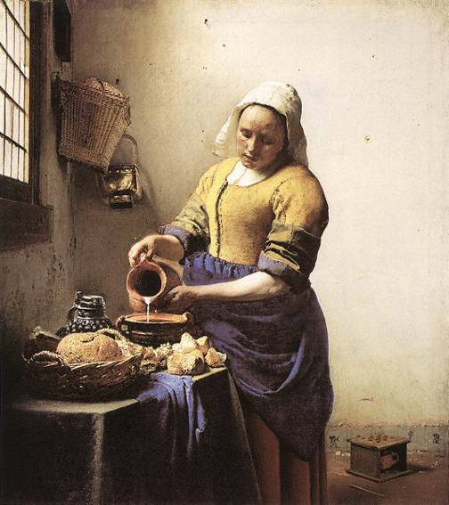
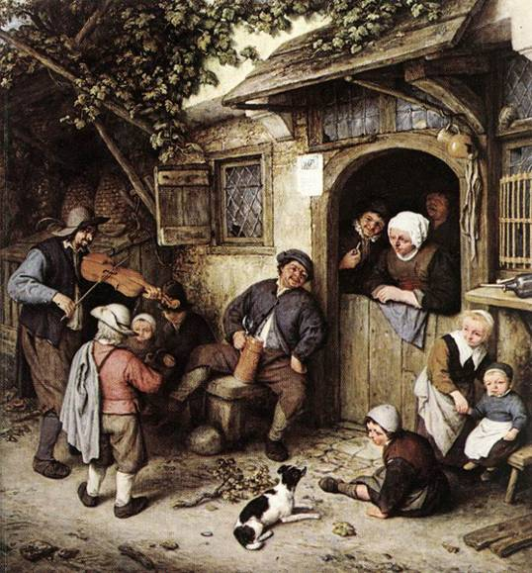
3.К какому направлению относится картину
2вариант
1вариант

Slide 5
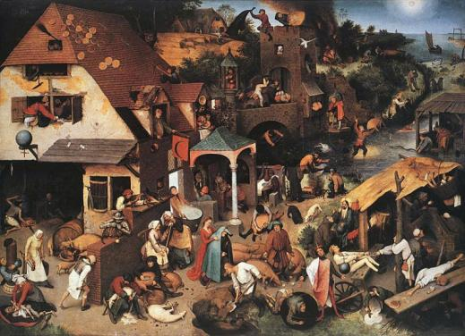
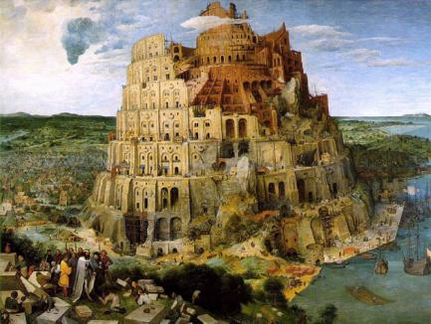
4.Имя художника
1вариант
2вариант

Slide 6
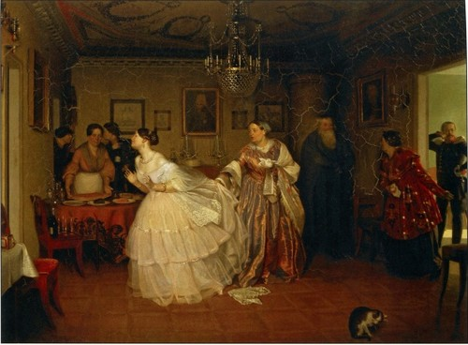
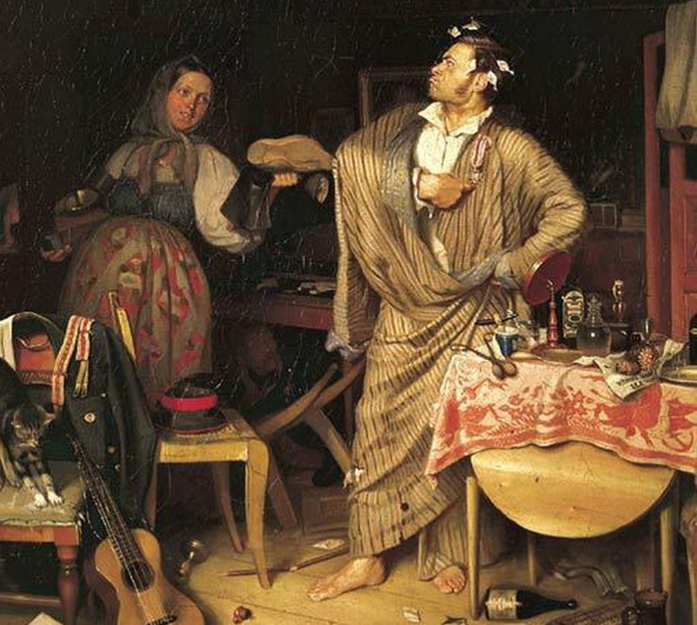
5. Название картины ,Автор
1 вариант
2 вариант

Slide 7
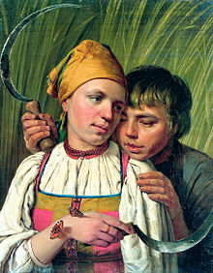
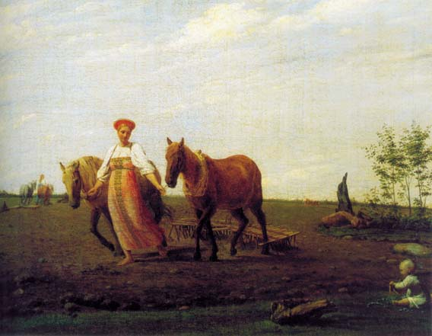
6.Название картины, автор
1 вариант
2 вариант

